Slide 1
RAN( RADIO ACCESS NETWORK)
I – Introduction
II – RAN Architecture

Slide 2
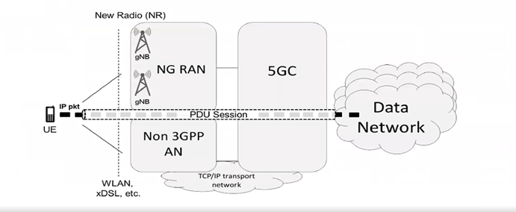
I- Introduction
What is RAN ?
Radio access network
How do ran work?
Notes:
RAN là một cơ sở hạ tầng mạng được sử dụng phổ biến cho các mạng di động bao gồm các trạm vô tuyến có ăng ten lớn
HĐ:
Trong RAN , đơn vị vô tuyến (RU) radio unit xử lí tín hiệu vô tuyến kỹ thuật số và truyền , nhận , chuyển đổi tín hiệu cho trạm gốc RAN ( base station)
Khi RU nhận thông tin tín hiệu từ anten, nó sẽ giao tiếp với thiết bị bang tần cơ sở ( BBU) baseband unit bằng Commom public Radio Interface( CPRI ) giao diện vô tuyến công cộng chung
BBU lấy thông tin tín hiệu và xử lí nó, vì vậy nó có thế được chuyển tiếp đến network cỏe.Dữ liệu trả về cho người dung thông qua qus trình đảo ngược
Diện tích mà một nút RAN có thể bao phủ khsc nhau tùy thuộc vào khả năng của anten, phần cứng RAN và phần mềm tại node

Slide 3
What are the variations of RAN
D-RAN ( Distributed RAN)
C-RAN (Centralized RAN)
V-RAN (Virtualized RAN)
O-RAN ( Open RAN)

Slide 4
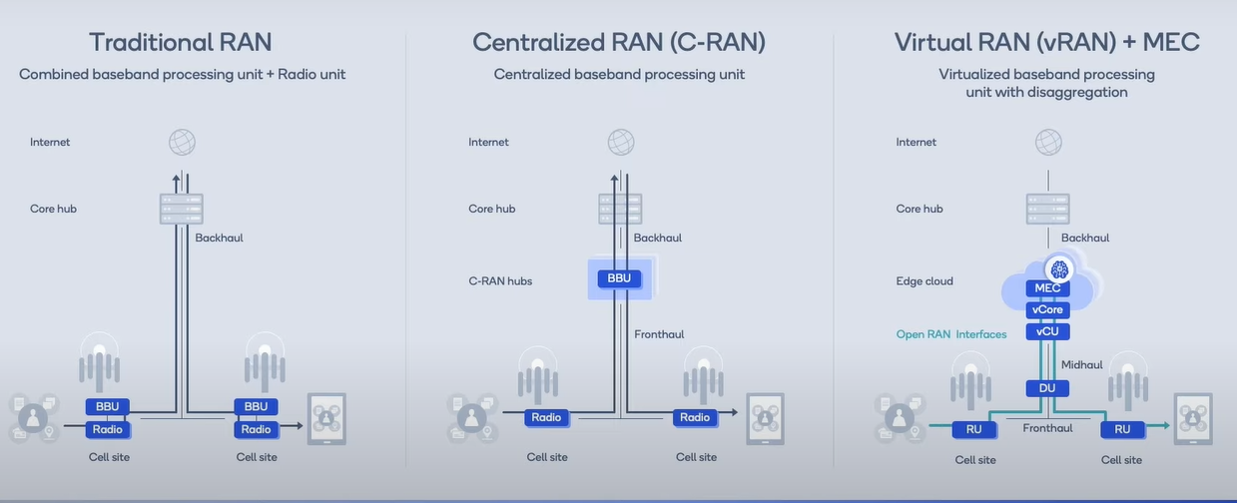
Evolving the 5G network
Notes:
-With tradition Ran or radio access network .The core network used to be deployment in our data center that is connected to the network cell sites. These cell sites include the entire run stack for radio component and baseband processing ( xử lí băng tần)
Cell site: mạng di động, các trang web di động này bao gồm toàn bộ ngăn xếp để xử lý thành phần vô tuyến và bang tần cơ sở
At the end of LTE deployment. We move towards a centralized run architectures. With this iteration baseband processer BBU
start to be centralized in order to pull resources and leverage ( tận dụng ) some of the new data center architectures.
While simple battery solution each vender as its own way to do things.
Với bộ xử lý băng tần cơ sở lặp đi lặp lại này BBU bắt đầu được tập trung hóa để kéo các tài nguyên và tận dụng một số kiến trúc trung tâm dữ liệu mới
Now .we are seeing the introduction of two innovations ( sự đổi mới) that are key to transforming the infrashtructure space
First the virturlization of the network more and more function like core network. CU DU getting implemented in a virtualized framework.
Điều này cho phép triển khai có thể mở rộng và nhanh hơn mở ra cơ hội tiết kiêm chi phí vì các phần tử mạng hiện có thể chạy thương mại máy chủ kệ với phần mềm ảo hóa thay vì đặt hàng chuyên dụng với phần mềm độc quyền These allower for scalable and faster deployment and opens up cost-saving oppoturnities as network elements can now run commercial the shelf server with virtualized software rather than dedicated order with proprietary software.
Mô hình này cũng có thể giải quyết kịch bản dung lượng cao bằng cách tăng tốc thứ tự chuyên biệt cho lớp vật lý. Tính toán như kênh, kênh ước tính, gọi và định dạng chùm.
These framework will work well for certain low capacity. Use case. This model can also address hight capacities scenario by a specialized order acceleration for physical layer.Computation like channel, estimation ,channel ,calling and beamforming.
Multi-access Edge Computing (MEC) is a network solution that provides services and computing functions required by users on edge nodes. It makes application services and content closer to users and implements network collaboration, providing users with reliable and ultimate service experience.
Nó làm cho các dịch vụ và nội dung ứng dụng gần gũi hơn với người dùng và thực hiện cộng tác mạng, cung cấp cho người dùng trải nghiệm dịch vụ đáng tin cậy và tối ưu

Slide 5
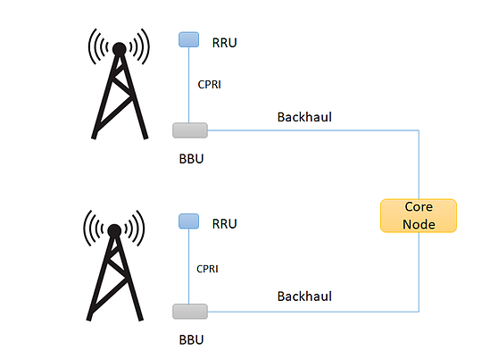
D-RAN
-This is traditional RAN setup where a remote radio unit ( RRU) and basebandunit (BBU) are co-located at every cell site.
-Backhaul is the interface that is formed beweent the BBU pool and the core node( network)
Notes:
Formed: được hình thành ; pool : nhóm
RRU : đơn vị vô tuyến từ xa , BBU đơn vị bang tần cơ sở (BBU ) đưuọc đặt cùng nhau tại mọi ví trí di động
RRU lọc và khuếch đại tín hiệu RF ( radio frequency) , quyết định phạm vi phủ song của hệ thống; nó cũng chuyển đổi tín hiệu RF thành dữ liệu kỹ thuật số để xử lý
CPRI (Common Public Radio Interface) giao diện vô tuyến công cộng vhung là giao thức liên lạc trực diện giữa các tháp (tower) và base stations
Mỗi trang web di động có một bBU , quản lí toàn bộ base station, vận hành, bảo trì và xử lí tín hiệu. Nó quyết định capacity của hệ thống

Slide 6
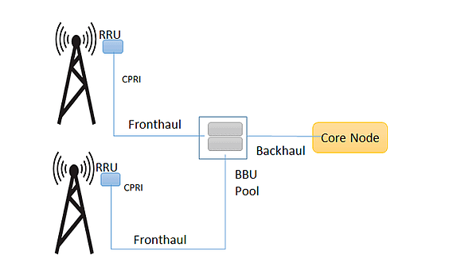
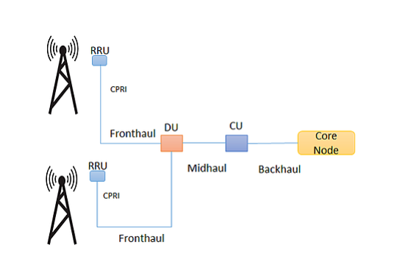
C- RAN ( Centralized RAN)
With C-RAN , the BBU moves to a centralized and the cell sites has only the antenna and the RRU.
Fronthaul is an interface that is formed between the RRU and BBU pool.
Midhaul is the interface between DU and CU.
Notes:
Pool BBU là một nhóm các BBU ở một vị trí tập trung.
Lợi ích chính của C-Ran là nó làm giảm chi phí triển khai và bảo trì trên mỗi vị trí di dộng vì các BBU đưuọc tập trung.
Ngoài ta, nó cải thiện hiệu quả quang phổ và giảm nhiễu vì các nhóm BBU có thể chia sẻ tài nguyên linh hoạt giữa nhiều RRUs
Bạn cũng có thể có một tùy chọn khac để chia BBU thành các đơn vị tập trung (CU) và dêcntralized unit (Dus) để phân chia nhiệm vụ, giảm chi phí và cải thiện hiệu quả hơn nữa .
Du là phần mềm đưuọc triển khai trên máy chủ CTOS ( commercial / customizable –off-the self) đưuọc điều khiển bởi CU điều khiển khối RLC ( radio link control) /MAC( medium access control) và các phần tử của lớp PHY ( vật lý)
Khối RLC/MAC là đơn vị vận chuyển cơ bản trên không khí được sử dụng giữa điện thoại di đọng và network.
Về bản chất , DU giúp phân chia nhiệm vụ thay vì có tất cả trong nhóm BBU.Điều này chỉ phân bổ tài nguyên cho các nhiệm vụ cụ thể .
CU là phần mềm chạy RRC ( radi resource control ) / PDCP ( Packet data convergence protocol) giao thức hội tụ dữ liệu gói
RRC thực hiện nhiều chức năng như phát thông tin , thiết lập và giải phóng kết nối nữa người dung và Ran, đồng thời kiểm soát lượng dịch vụ.
CU có thể ở trạm gốc hoặc nó có thể được đặt tại một địa điểm tập hập trung tâm hơn. 1 Du, tuy nhiên nó được giữ tại một base station nó không phải là một tập hợp hoặc cỏe network location.

Slide 7
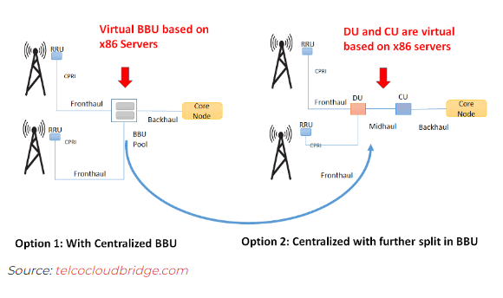
V-RAN
VRAN is a type of C-RAN with its networking functions separated from the hardware that it runs on.
The CP –control how data is forward and data planes-which actually forward data
are also separated.
How does vRAN work?
Notes:
This type of RAN is often found in 5G technology architectures because the networks need virtualization to support the uses cases and performance requirements of 5G.
Network functions virtualization (NFV) là thực hành biến các chức năng dựa trên phần cứng thành phần mềm.Trong kiến trúc NFV , phần cứng thường là phần cứng COTS( thương mại có sẵn) (commercial-off-the-shelf)
Ảo hóa RAN làm cho nó nhanh nhẹn, linh hoạt, tiết kiệm chi phí và có thể mở rộng hơn so với RAN dựa trên phần cứng.
VRAN có thể thích ứng với những thay đổi trong mạng nhanh hơn, bao gồm cân bằng tải thông minh và phân bổ tài nguyên theo yêu cầu; nó cũng cho phép thay đổi mà không cần phải thay thế phần cứng đắt tiền trong toàn bộ cơ sở hạ tầng, chỉ cần cập nhật phần mềm.
Nâng cấp phần mềm RAN có thể cải thiện khả năng kết nối, hiệu quả hoặc bảo mật của mạng, trong số các chức năng khác.
Với cơ sở hạ tầng vRAN, các nhà khai thác mạng có thể theo kịp bảo mật tốt hơn so với các nhà khai thác mạng vẫn sử dụng RAN không ảo hóa vì các lỗi và các vấn đề bảo mật khác có thể được khắc phục bằng cách cập nhật phần mềm thay vì phải thay thế phần cứng trên quy mô lớn.
Một mạng an toàn thu hút nhiều khách hàng hơn vì cơ sở khách hàng càng tin tưởng vào một sản phẩm như mạng, họ càng có nhiều khả năng sử dụng nó.
Tuy nhiên, loại RAN này gây căng thẳng cho các máy chủ, vì nó đòi hỏi một lượng lớn sức mạnh tính toán. Đây là lúc edge computing điện toán biên phát huy tác dụng.

Slide 8
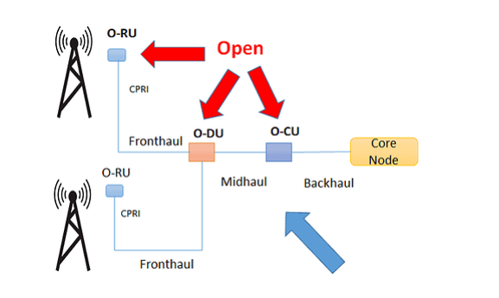
O-RAN
O-RAN is a term used for industry –wide standards for RAN intergaces that support interoperating between vendor’s equitment and ofer network flexibility.
O-RAN is divided into three
main bulding block:
O-DU
O-CU
O-RU
Notes:
Interoperating: tuơng tác với nhau, flexibility : tính linh hoạt
Mục đính chính của o-ran là có một tiêu chuẩn khả năng tương tác cho các yếu tố RAN bao gồm phần cứng và phần mềm hộp trắng không độc quyền từ các nhà cung cấp khác nhau
Các tiêu chuẩn O-RAN đang được phát triển bằng cách sử dụng các nguyên tắc và công nghệ vRAN để giúp cải thiện tính linh hoạt của mạng, tăng cường bảo mật và giảm chi phí.
Các nhà khai thác mạng chọn O-RAN có thể tránh bị mắc kẹt với phần cứng và phần mềm độc quyền của một nhà cung cấp. Điều này để lại nhiều chỗ hơn cho sự đổi mới và cạnh tranh, giảm chi phí thiết bị và cải thiện hiệu suất mạng, vì nhiều nhà cung cấp hơn có thể cung cấp các khối xây dựng và thêm các dịch vụ mới.
Liên minh O-RAN cho phép khách hàng trộn và kết hợp các thành phần từ các nhà cung cấp khác nhau mà không bị khóa vào một; nó phát hành phần mềm mở cho RAN, hỗ trợ các thành viên của nó trong việc tích hợp và thử nghiệm các triển khai của họ.

Slide 9
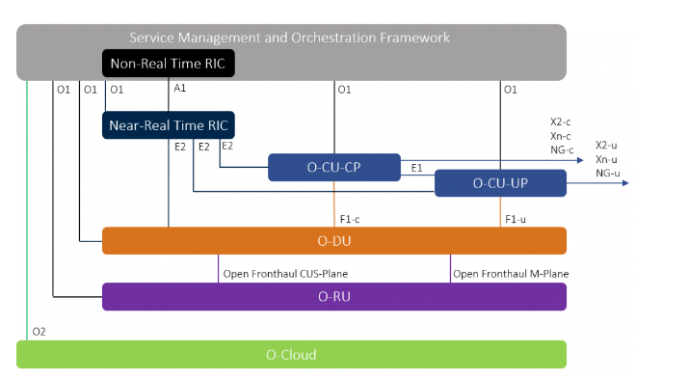
O_RAN architecture
An O-RAN architecture is separated into three main components: the RRU,
the distributed unit (DU),
and the centralized unit (CU)
. The CU and DU
are disaggregated from BBU.
Notes:
Tín hiệu vô tuyến được truyền, nhận, khuếch đại và số hóa trong RRU, được tích hợp vào ăng-ten. DU và CU dùng để tính toán, gửi các tín hiệu vô tuyến số hóa đến mạng. DU ở hoặc gần RRU về mặt vật lý, trong khi CU gần với mạng lõi hơn.
Kiến trúc O-RAN điển hình tích hợp ngăn xếp phần mềm trạm gốc mô-đun trên phần cứng có sẵn để cho phép các thành phần băng tần cơ sở và đơn vị vô tuyến từ các nhà cung cấp khác nhau hoạt động liền mạch với nhau.
Service Management and Orchestration Framework (SMO): The SMO includes an integration fabric ( kết cấu tích hợp) and data services for the functions it manages; it also allows these functions to interoperate ( tương tác) and communicate with O-RAN. The SMO connects to RICs, the O-Cloud, the O-CU, and the O-DU.
RAN Intelligence Controller (RIC): The RIC is a logical function for controlling and optimizing the elements and resources of O-RAN. There are two types of RICs: non-real-time and near-real-time. The non-real-time RIC is a part of the SMO framework, centrally deployed in the service provider network, which enables non-real-time--meaning greater than one second--control of RAN elements and their resources through specialized applications called rApps. Non-real-time RICs communicate with applications called xApps running on a near-real-time RIC to provide policy-based guidance for edge control of RAN elements and their resources. The near-real-time RIC resides within the edge cloud or regional cloud and is responsible for intelligent edge control of RAN nodes and resources. The near-real-time RIC controls RAN elements and their resources with optimization that typically takes ( mất) 10 milliseconds to one second to complete, receiving policy guidance from the non-real-time RIC and providing policy feedback to the non-real-time RIC though xApps. The near-real-time RIC communicates over the E2 interface, an interface with two ends such as the near-real-time RIC and the E2 node. The E2 interface allows allows the RIC to control the processes and functionalities of the E2 node.
O-Cloud: The O-Cloud is a computing platform ( nền tảng điện toán) made up of the physical infrastructure nodes using the O-RAN architecture; it also creates and hosts ( lưu trữ ) the various virtual network functions that are used by the RICs and other infrastructure elements.
O-RAN central unit (O-CU): The O-CU is a logical node that hosts a handful of protocols: the radio resource control (RRC), the service data adaptation protocol (SDAP), and the packet data convergence protocol (PDCP).
O-RAN distributed unit (O-DU): The O-DU is a logical node that hosts another set of protocols: the radio link control (RLC) protocol, the service data adaption protocol (SDAP), and the physical interface (PHY).
Là một nút logic lưu trữ một số bộ giao thức.điều khiển tài nguyên vo tuyến, giao thức thích ứng dữ liệu dịch vụ
O-RAN radio unit (O-RU): The O-RU processes radio frequencies received by the physical layer of the network. The processed radio frequencies are sent out to the O-DU through a front haul interface.

Slide 10
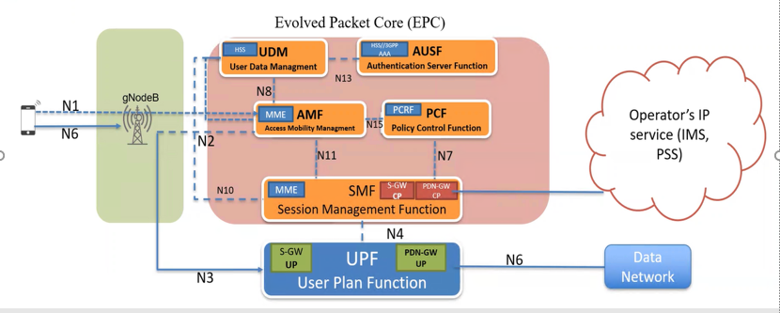
EPC CUPS to 5GC
Notes:
Control and User Plane Separation (CUPS)
4G: MME: Mobility Management Entity – for intra 4G mobility and radio bearer activation / deactivation
Cho khả năng di động trong 4G và kích hoạt/hủy kích hoạt song vô tuyến
S-GW: Serving Gateway – for routing and forwarding ofuser data packets, mobility with 2G/3G
Cổng phục vụ- để định tuyến và chuyển tiếp các gói dữ liệu người dung, tính di đọng với 2g,3g
P-GW: Packet Data Network Gateway – for connection with external packet data networks
Cổng mạng dữ liệu gói – để kết nối với các mạng dữ liệu gói bên ngoài
PCRF: Policy and Charging Rules Function – supports detection and charging of data flows
Hỗ trợ phát hiện và tính phí các luồng dữ liệu
HSS: Home Subscriber Server – for subscriber info
Để biết thông tin về người đăng kí
5G:
CN functions
AMF: Access and Mobility Management Function – ensures part of 4G MME functions
Chức năng quản lí truy cập và di động – đảm bảo 1 phần của các chức năng 4G MME
UPF: User Plane Function – combines user plane functions of 4G SGW-U and PGW-U
Chức năng mặt phảng người dùng- kết hợp các chức năng mặt phẳng người dung của 4G SGW-U và PGW-U
PCF: Policy Control Function – equivalent to PCRF in 4G
Tương đương với PCRF trong 4G
SMF: Session Management Function – combines some of MME, SGW-C and PGW-C control functions.
Kết hợp một số chức năng điều khiển MME, SGW-C và PGW-C
UDM: Unified Data Management – equivalent to 4G HSS
Quản lí dữ liệu hợp nhất- tương đương với 4G HSS

Slide 11
II- RAN Architecture
CU/DU split
C/U Plane Separation
LLS
FAPI

Slide 12
Why split?
Implementation
Fit architecture to particular use case
Fit architecture to transport network
Standardization
Source components from 3rd parties
Multi-vendor interoperability
Notes:
Fit: phù hợp, transport: giao thông, khả năng tương tác nhiều nhà cung cấp
Các triển khai Ran linh hoạt hơn và dễ dàng hơn để cung cấp các ràng buộc triển khai cụ thể
có khả năng làm giảm chi phí tất cả những gì có thể được thực hiện dù có hoặc không dựa vào các tiêu chuẩn.
Đối với các nhà khai thác, Nó có thể cho phép sử dụng các giải pháp từ các nhà cung cấp khác nhau.

Slide 13
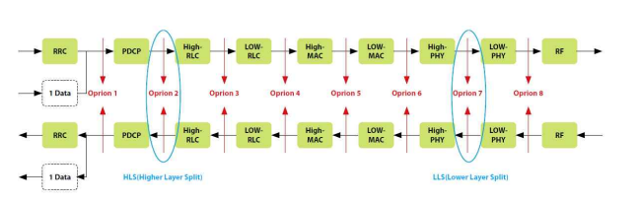
Why split? options
Lower splits
Higher performance gains
Higher splits
Lower complexity
Lower transport
Network requirements
Notes:
Tăng hiệu suất cao hơn
tính năng nào nên nằm ở phần trên của đơn vị scip B có thể được tập trung và ảo hóa và chức năng nào nên được giữ ở phần dưới của dải phân tần B thường được giả định là được triển khai gần với ăng-ten
3GPP: opt 2 (PDCP/RLC)
Opt 1: (RRC ..) kind of
ORAN: option 7.2 ( intra PHY)
Small cell forum : opt 6
CPRI/eCPRI opt 8

Slide 14
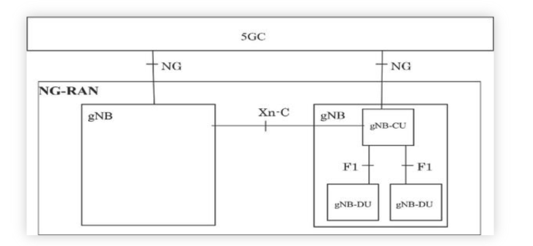
CU/DU split ( 1/3)
gNB is split into gNB-CU and gNB-DU
F1 (-C and –U) standardized interface
gNB-CU may control Dus and cells
Pros
Centralized deployment
Low stranspost network requirements
Cons
Low performance gains

Slide 15
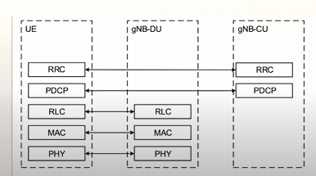
CU/DU Split (2/3)
gNB CU : SDAP, and PDCP
gNB-DU: RLC,MAC,and PHY
F1AP –control plane
Common NR user plane protocol (F1 and Xn)
Separate OAM connections for Dus/CUs
Notes:
This slide the protocol stack pf the splits where the user plane protocols SDAP and PDCP reside ( nam trong) CU and the rest specifically RLC MAC and PHY are in DU.They are RRC protocol is also in CU.as pretty much all other NG RAN control plane network interfaces .The F1C that is the controlling part of the f1 interface run on top of http .The f1 application protocol which is used f1C interface supports interface management procedures .UE context management RRC message transfer system information and paging procedures .Therefore new interface that is f1 user plane uses gtpu to carry PDCP use.again this is very common with many other interfaces. For example Xn from the on apper perspective CU and Du managed separately that is the f1 interface does not carry management messages.one Cu or Du are configured by their respective ones they exchange their configuration information using management messager and then they are ready to server viewers.

Slide 16
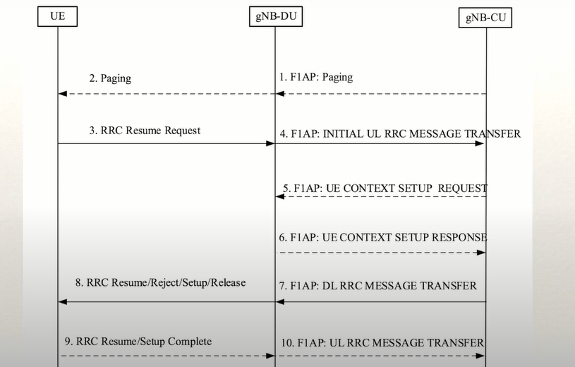
CU/DU split (3/3)
example
Notes:
I chose the paging produre to illustrate how a F1AP works .In the first step when downloading data are received form 5GC this UE sends the F1AP paging message to the DU.DU then construct the RRC paging message in step 2 and sends it to UE over the air interface. After receiving RRC resume request from UE.The due forward the message received to this to CU in the non-UE associated F1Ap initial uplink RRC message transfer producer.
If this view admits the UE the UE context setup request message the the view.The message may include SRB and DRB IDS to be set up the cell group config stored in the CU or retrived from old NG RAN doe with the information to be used by the DU to communicate with the UE.Step 6 the due responds with the UE context setup response message which contains a list of successfully established …
Step 7 using the information received in step 6 from the Du this DU generated the RRC resume message for the UE .The RRC message is then encapsulated in the downlink RRC message transform message together with corresponding SRB ID and sent to DU ,
Finally the RRC connection establishment is completed the due forward RRC resume complete message received from the UE in the uplink RRC message transfer to CU

Slide 18
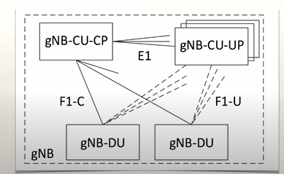
Control/User plane separation
gNB-CU further split int gNB-CU-Cp and gNB-CU-UP
E1-C standardized interface
Pros
Centralized RRM
Independent scaling of the
CP and UP
Inspired by SDN concept
Notes:
In addition to DU CU split described earlier.The gpp have also defined another architecture variant which the gNB Cu that is centralized entity hosting PDCP is further split into a control plane node referred to by tongue twister abbreviation. gNB CU CP and the user plane node referred to as gNB CU UP.this architecture follows somewhat loosely the SDN concept .So that the CU-UP is purely a user play node which can be implemented in hardware and scaled independently of the rest of the 5g .Additionally this architecture also allows for some level of centralization at least for RRM functions in this uecp .The idea control uer plane separation started with the core network in it where it was added as a later feature referred to as cups.the 5GC was designed with this idea in mind from the beginning and so was ng RAN .The E1 interface connecting CP and UP nodes is bit different compared to the other network interfaces .that we sedcribe specifically. First it is a control plane only interface. There is no user plane data going on E1 and second it is designed to operate on barriers not uses and therefore support only two set of produres interface management procedures and barrier context management produces

Slide 19
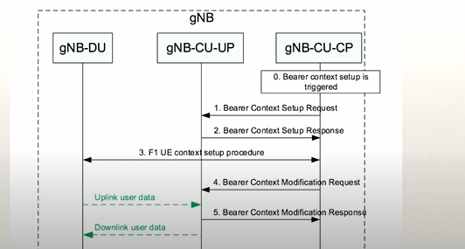
h

Slide 20
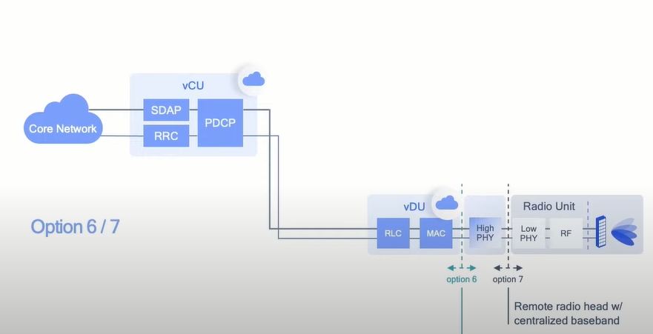
Notes:
Splits, the CU from the Du this allows the CU to move closer to the core .The DU includes the RF function.All the way to RLC one of the common use cases for this option is millimeter wave deployments.These as to do with a complexity or millimeter wave and more interactions between the mark layer and the physical layer.Other option,You’ll not hear are the family for option six and seven splits.In this case, the DU is split into part Vdu and radio unit .In option seven .The hight physical layer is part of DU and the low physical layer is part the are you with option six the eye physical layer is part of the RU .Dis you for these two option can be virtualized and operated at a data center slace.However, in option seven the DU need an accelerator to deal with physical layer hight capacity intense coputation.These different option offer operator the flexibility to deploy 5G based on this on different constraint in different regions.For example, if hight bandwidth lower latency backhaul are not available to the operators option.2 is a very friendly to this scenario.On the other end option 6 and 7.Can provide operators with techiques like coordinated scheduling, ultimately open VRAN apps operator deploy network faster but that’s not all.Let me hightlight a few other key benefits operator can expect .

Slide 21
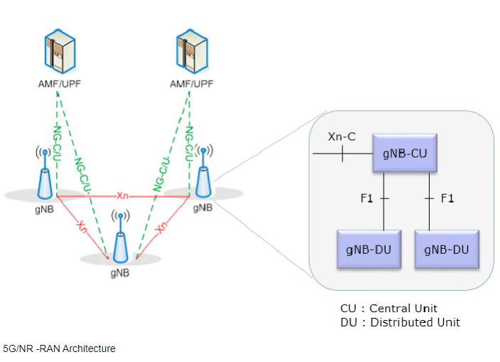
Notes:
Open v ran appearance support different deployments scenarios .when you virtualize aspect of the network, you can put different network elements in different positions relocating.Some of those function to data centers .Open vran allows also operator to deploy new services efficiently low latency is enabled by the virtualization of some aspects of the network.For example operators can put some elements much closer to a radio accessory .

Slide 22
